Slide 1
Министерство экономического развития Хабаровского края
О концепции формирования
проекта Национальной программы развития Дальнего Востока на период до 2025 года и на перспективу до 2035 года и роль муниципального сообщества

Slide 2
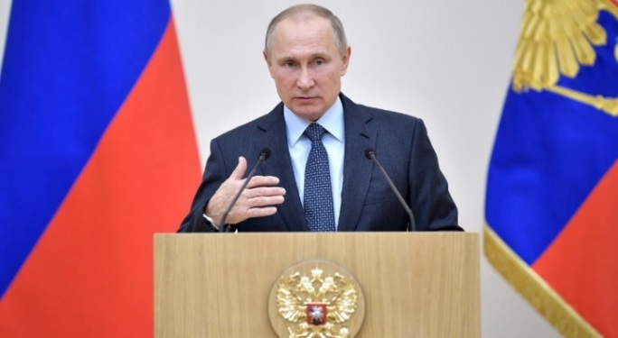
Национальная программа развития Дальнего Востока
Перечень поручений
Президента Российской Федерации по итогам Восточного экономического форума 11 – 13 сентября 2018 г. (от 10.10.2018 № Пр-1849)
Правительству РФ подготовить Национальную программу совместно с органами государственной власти субъектов Дальневосточного федерального округа, заинтересованными организациями, общественными и деловыми объединениями
Формирование предварительного проекта – до 01 апреля 2019 г.
Внесение проекта в Правительство РФ –
до 01 июня 2019 г.
Внесение проекта в Администрацию Президента РФ – до 01 июля 2019 г.
Перечень поручений
Председателя Правительства Российской Федерации (от 19.10.2018 № ДМ-П16-7143)
Заместителю Председателя Правительства Российской Федерации – полномочному представителю Президента Российской Федерации в Дальневосточном федеральном округе Трутневу Ю.П. обеспечить координацию деятельности по вопросам подготовки Национальной программы
Минвостокразвития России подготовить Национальную программу совместно с ФОИВ, ответственными за реализацию национальных проектов и государственных программ РФ

Slide 3
Структура Национальной программы развития Дальнего Востока
«Экономический» раздел
«Социальный» раздел
- выход на темпы роста ВРП Дальнего Востока до 6 % в год
- обеспечение устойчивого естественного роста населения, прекращение оттока населения
- повышение качества жизни людей и социального развития регионов до уровня выше среднероссийского
1. Повышение конкурентоспособности территорий опережающего социально-экономического развития и свободного порта Владивосток
2. Отраслевые кластеры
3. Защита прав инвесторов
4. Высокие технологии
5. Трансграничная инфраструктура и поддержка экспорта
6. Финансовый рынок
7. Развитие малого и среднего предпринимательства
1. Поддержка материнства и детства (поддержка демографии)
2. Занятость и трудовая мобильность
3. Здравоохранение
4. Образование и наука
5. Культура
6. Спорт
7. Жилье, городская среда и коммунальная инфраструктура
8. Экология
9. Транспортная доступность
10. Дальневосточный гектар

Slide 4
Организация работы по Национальной программе (предложение Минвостокразвития России)
Сбор предложений и пожеланий через сайт dv2025.ru
Формирование Национальной программы
Сбор предложений от регионов в Национальную программу
МИНИСТЕРСТВО ПО РАЗВИТИЮ ДАЛЬНЕГО ВОСТОКА
Обобщение и формирование сводных предложений
Защита предложений Губернатором края в Законодательной Думе края
Направление итоговой
версии предложений в Национальную программу
РЕГИОН
до 15 марта
Обсуждение предложений пожеланий, идей на расширенных заседаниях общественных советов / общегородских конференциях
Сбор предложений, пожеланий, идей на встречах с населением
МУНИЦИПАЛЬНЫЙ УРОВЕНЬ
до 15 февраля

Slide 5
Организация работы в крае: муниципальный уровень
Муниципальные районы
(17 МО)
Проведение расширенного заседания общественного совета
депутаты Законодательной Думы края
председатель общественного совета
глава муниципального района
председатель представительного органа
Участники: члены общественного совета, члены совета по предпринимательству, лидеры общественного мнения, эксперты, представители гражданского общества и деловых объединений
Проведение общегородской конференции
депутаты Законодательной Думы края
глава городского округа
председатель представительного органа
Делегаты: представители трудовых коллективов, общественных и деловых объединений, профсоюзов, некоммерческих организаций
Городские
округа
(2 МО)

Slide 6
Результат работы на муниципальном уровне
Что нужно сделать, чтобы на Дальнем Востоке развивалась экономика?
Что нужно сделать, чтобы на Дальнем Востоке было удобно и просто вести предпринимательскую деятельность?
Что нужно сделать, чтобы люди с Дальнего Востока не уезжали?
Какие меры могут повысить рождаемость на Дальнем Востоке?
Чего не хватает для жизни на Дальнем Востоке по сравнению с Центральной Россией?
Что нужно сделать, чтобы люди дольше жили?
Что нужно сделать в Вашей сфере деятельности, чтобы это улучшило жизнь жителей Дальнего Востока?
1 этап:
опросы в рамках встреч с населением
7 фокусных вопросов –
7 опросных листов
2 этап:
обработка опросов ОМСУ
Предложения по структуре Национальной программы
(17 разделов)
Мероприятия / объекты
Обоснование
Финансирование

Slide 7
Форма для сбора предложений: 7 опросных листов
Регион:
Хабаровский край
Вопрос: |  |  | Дата проведения:
указывается вопрос из перечня вопросов, предложенных в методических рекомендациях по проведению общественного сбора предложений |  |  | указывается дата проведения
Муниципалитет: |  |  | Количество участников:
указывается наименование муниципального района (городского округа) |  |  | указывается количество
№ п/п | Предложения |  | Контакты

Slide 8
Форма для детализации предложений: 17 разделов
1. Предложения, требующие дополнительного финансирования
№ п/п | Наименование |  | Объекты капитального строительства |  |  |  |  | Объем финансирования, млн рублей
 |  |  | строительство (реконструкция) / капитальный ремонт/ проектно-сметная документация (наличие) |  |  | обоснование
 | Итого по муниципальному образованию
 | Раздел Национальной программы
 | …
№ п/п | Наименование |  | Мероприятия |  |  |  |  | Объем финансирования, млн рублей
 |  |  | краткое содержание |  |  | обоснование
 | Итого по муниципальному образованию
 | Раздел Национальной программы
 | …..
2. Предложения, не требующие дополнительного финансирования
№ п/п |  | Наименование мероприятия |  | обоснование | эффект от реализации
 |  | Раздел Национальной программы
 |  | 1. Мероприятия организационного характера
 |  | …
 |  | 2. Мероприятия, требующие внесения изменений в НПА
 |  | …

Slide 9
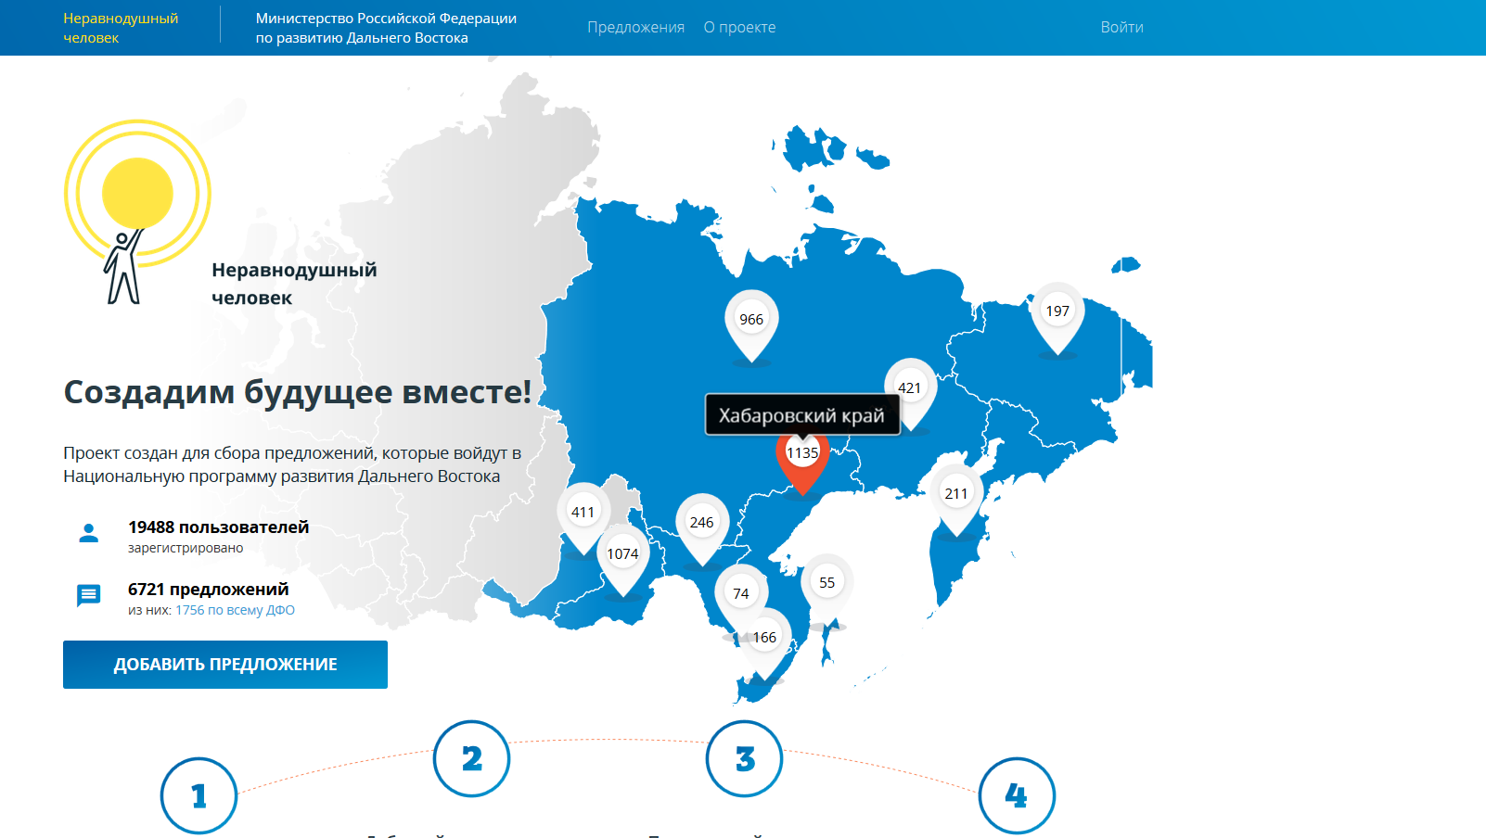
Сбор предложений через сайт дв2025.рф (по состоянию на 30.01.2019)

Slide 10
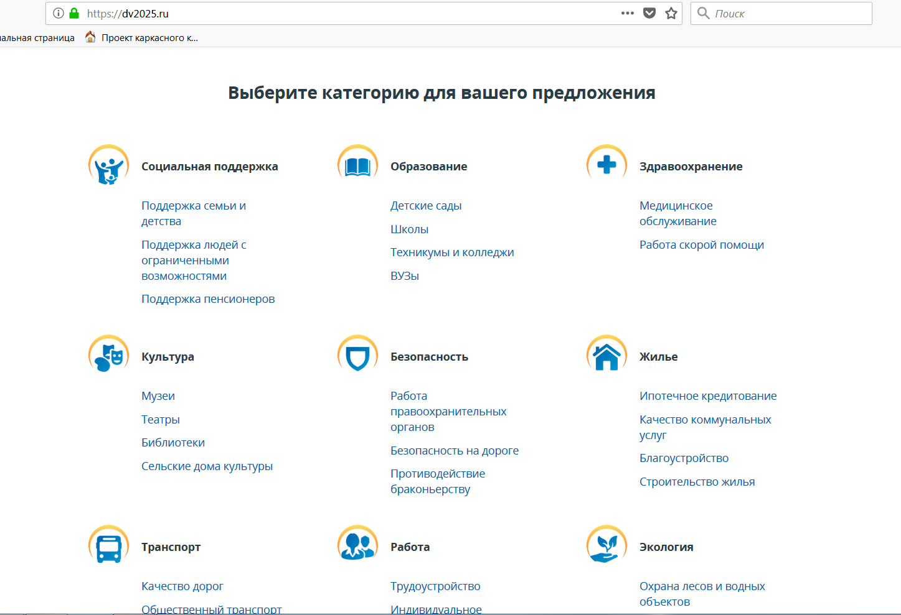
Сбор предложений через сайт дв2025.рф (по состоянию на 15.01.2019)

Slide 11
Задачи Правительства края по работе по Национальной программе
1. Обеспечить освещение работы по формированию предложений в проект Национальной программы развития Дальнего Востока
2. Организовать работу в муниципальных образованиях края по сбору предложений, пожеланий, идей от жителей края в проект Национальной программы
срок – до 15.02.2019
3. Систематизировать и сформировать сводные предложения от региона на уровне Правительства края
срок – до 15.03.2019
4. Провести защиту Губернатором края предложений в Законодательной Думе края
срок – 15.03.2019

